Slide 1
2
EM LỚN LÊN TỪNG NGÀY
Bài
4
Luyện tập – tiết 4
TỪ NGỮ CHỈ SỰ VẬT, HOẠT ĐỘNG.
CÂU NÊU HOẠT ĐỘNG
Trang 22

Slide 2



TỪ NGỮ CHỈ SỰ VẬT, HOẠT ĐỘNG.
CÂU NÊU HOẠT ĐỘNG

Slide 3






YÊU CẦU CẦN ĐẠT
Phát triển vốn từ chỉ sự vật, hoạt động (những từ ngữ chỉ đồ vật trong nhà).
Phát triển kĩ năng đặt câu giới thiệu việc làm mình yêu thích.

Slide 4



Câu 1. Nêu các từ chỉ sự vật.
- học sinh, giáo viên, bàn học, bút mực,…
Câu 2. Đặt một câu giới thiệu về bản thân.
ÔN BÀI CŨ
- Em là học sinh lớp 2A.

Slide 5
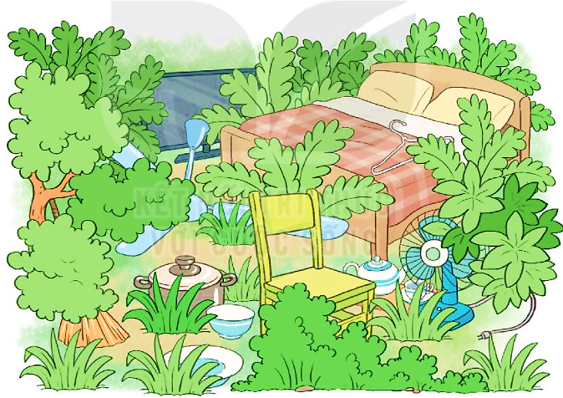
Luyện tập
1. Tìm và gọi tên các vật trong tranh.
ti vi
giường
gối
quạt trần
mắc áo
chổi
ghế
nồi
ấm
quạt điện
chén
đĩa
bát

Slide 6
Luyện tập
1. Tìm và gọi tên các vật trong tranh.
Từ ngữ chỉ sự vật:
ti vi
quạt điện, ghế,
ấm,
chén,
nồi,
bát,
đĩa,
chổi.
giường
gối
ti - vi,
quạt trần,
giường,
chăn,
gối,
móc áo.
quạt trần
mắc áo
chổi
ghế
nồi
ấm
quạt điện
chén
đĩa
bát

Slide 7
2. Tìm 3 – 5 từ ngữ chỉ hoạt động gắn với các vật trong tranh ở bài tập 1.
M: chổi – quét nhà
ti vi
giường
gối
quạt trần
xem phim
nằm
gối đầu
làm mát
mắc áo
nồi
ấm
quạt điện
treo quần áo
nấu đồ ăn
rót nước
làm mát
chổi
ghế
đĩa
bát
chén
quét nhà
ngồi
đựng thức ăn
đựng nước

Slide 8
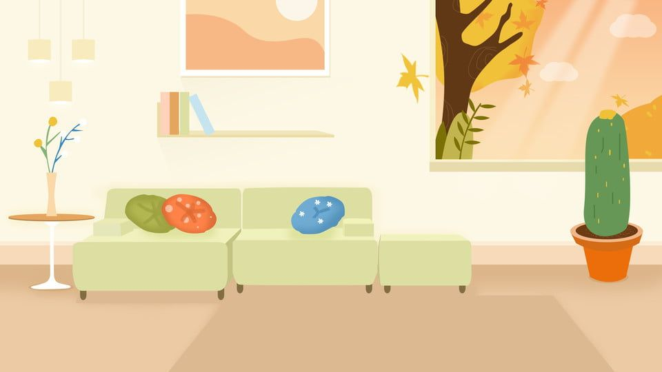

Mẫu: chổi – quét nhà

Slide 9
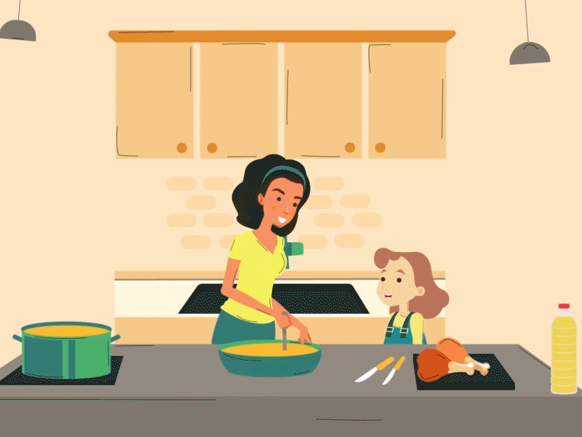
nồi – nấu thức ăn

Slide 10
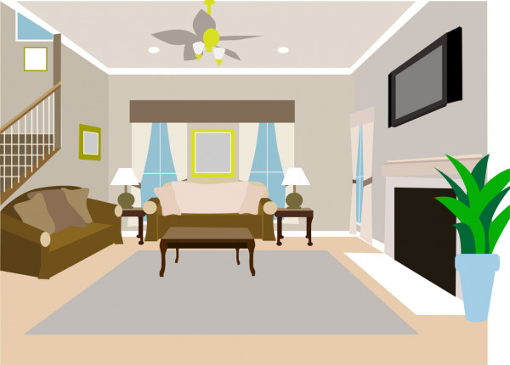
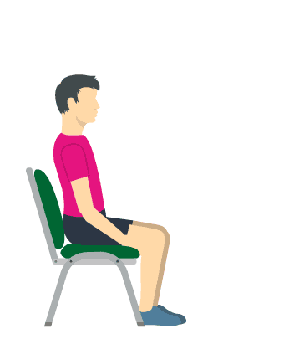
ghế - ngồi

Slide 11
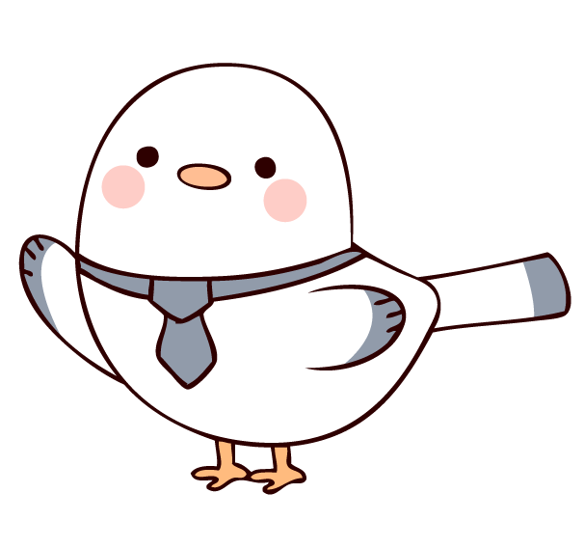



gối – gối đầu

Slide 12




3
Đặt một câu nói về việc em làm ở nhà
M. Em quét nhà.

Slide 13
YÊU CẦU CẦN ĐẠT
Phát triển vốn từ chỉ sự vật, hoạt động (những từ ngữ chỉ đồ vật trong nhà).
Phát triển kĩ năng đặt câu giới thiệu việc làm mình yêu thích.

Slide 14


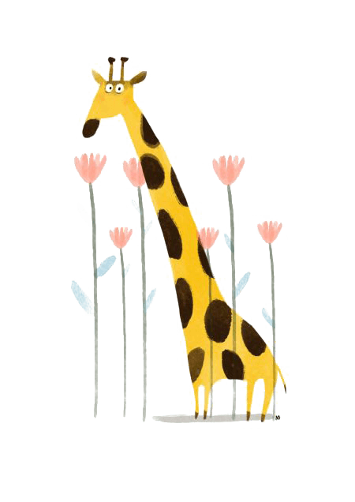


Định hướng hoạt động tiếp theo
Ôn tập cách đặt câu giới thiệu
việc làm mình yêu thích.
Xem trước bài sau trang 23.

Slide 15
Tạm biệt và hẹn gặp lại
các con vào những tiết học sau!

